Slide 1
Tipos de textos:

Slide 2
• Textos continuos
• Textos discontinuos

Slide 3
Texto continuo
Formado por oraciones organizados en párrafos.
El texto se lee de arriba hacia abajo, corrido.
Puede estar dividido en secciones, capítulos o libros.

Slide 4
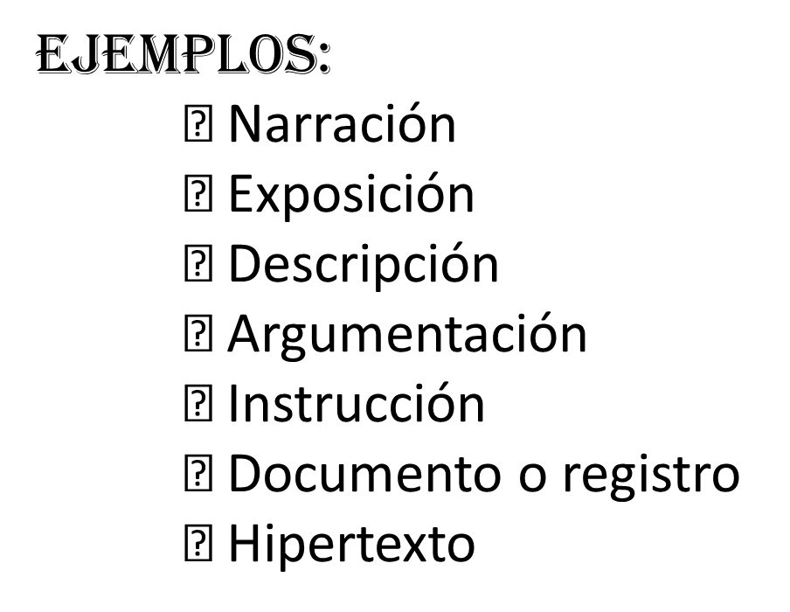

Slide 5
Texto discontinuo
- Presenta la información en formas muy variadas, por lo que se le clasificó más por su estructura que por la intención de su autor.
- Contiene palabras y gráfica.
- No se lee naturalmente “de arriba hacia abajo”.

Slide 6
Ejemplos:
• Cuadros y gráficas
• Diagramas
• Formularios
• Mapas
• Tablas
• Hojas informativas
• Convocatorias
• Anuncios
• Vales o bonos
• Certificados

Slide 7
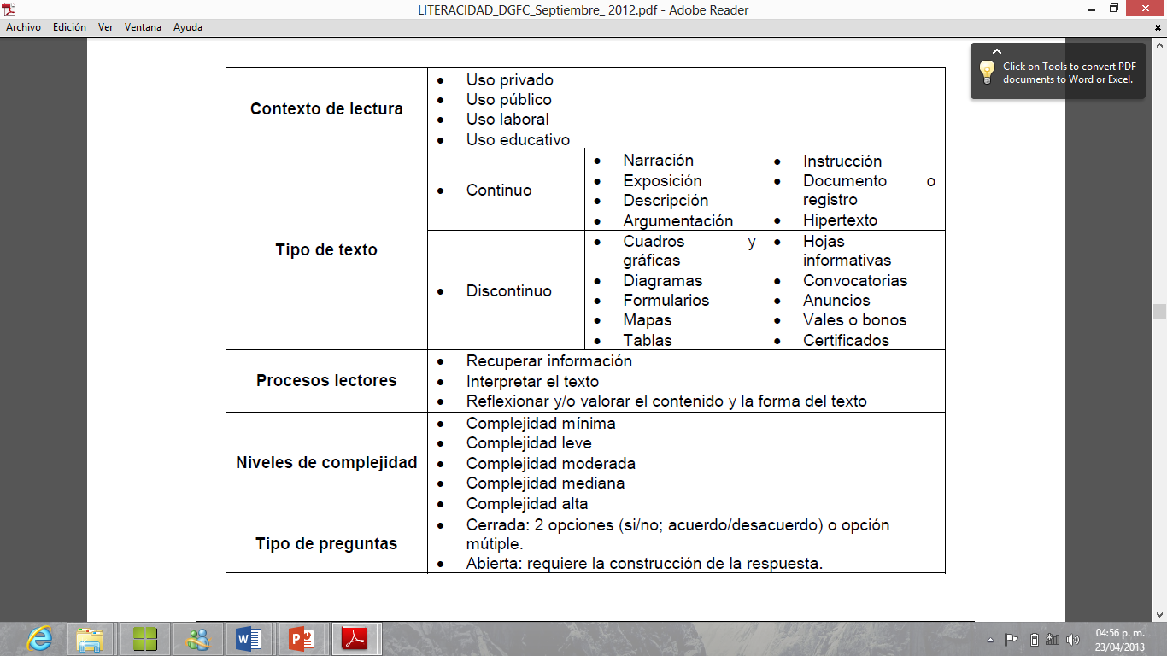

Slide 8
Pregunta cerrada:
- Recuperar información
Interpretar el texto
Pregunta abierta:
- Interpretar el texto
- Reflexionar y/o valorar el contenido y
la forma del texto

